Slide 1
Курсовая работа
По основам Win32 API

Slide 2
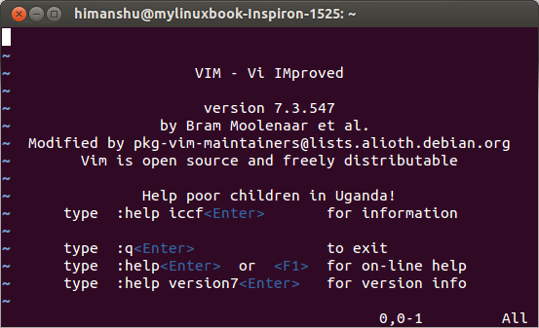
История созданния

Slide 3
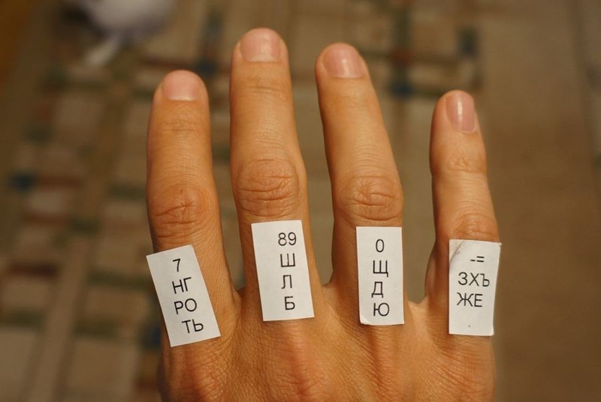
Предназначение

Slide 4
Используемые API
Win32 Api

Slide 5
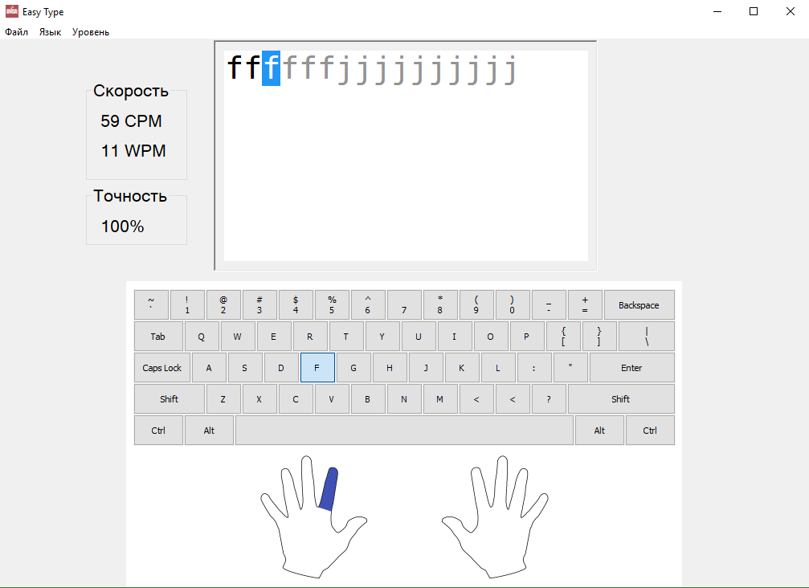
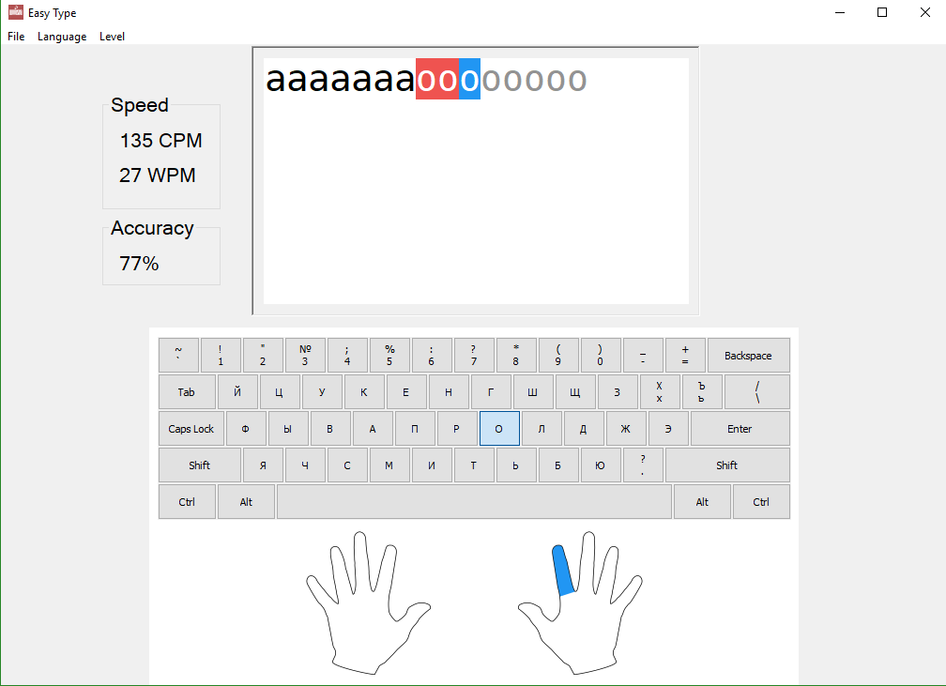
Возможности приложения

Slide 6
Демонстация

